Slide 1
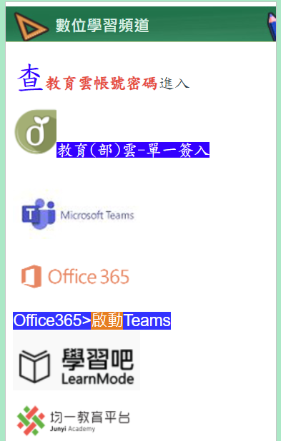
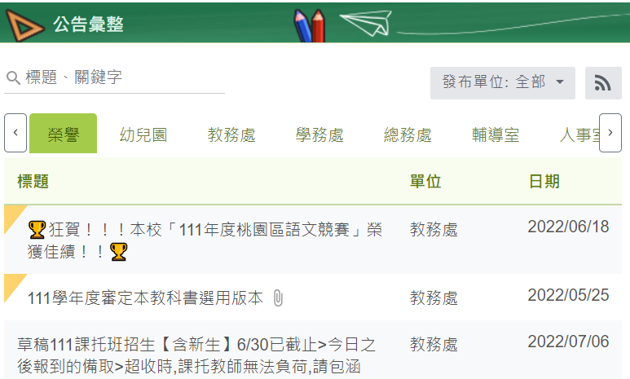
搜尋內容
使用平板
線上教學
https://drive.google.com/drive/folders/1Svsj_iSAv40GVb9kQgCD3AjlR60R2uoe?usp=sharing(週會報告)

Slide 2
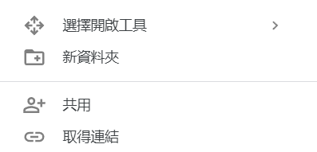
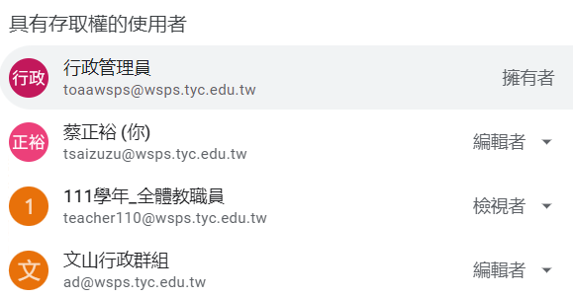
請同仁分享連結到line或文山信箱
全校教師可看

Slide 3
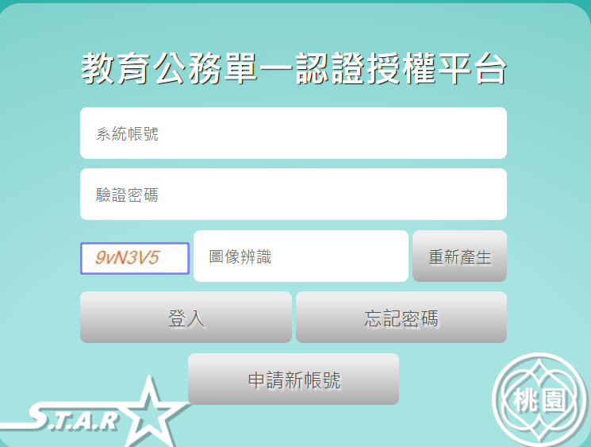
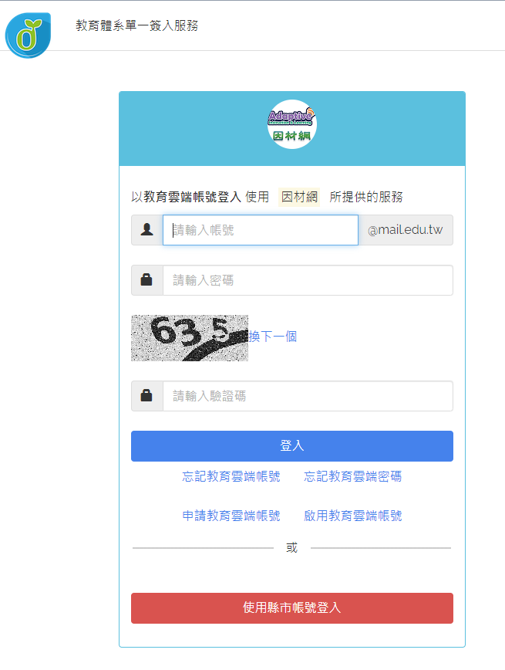
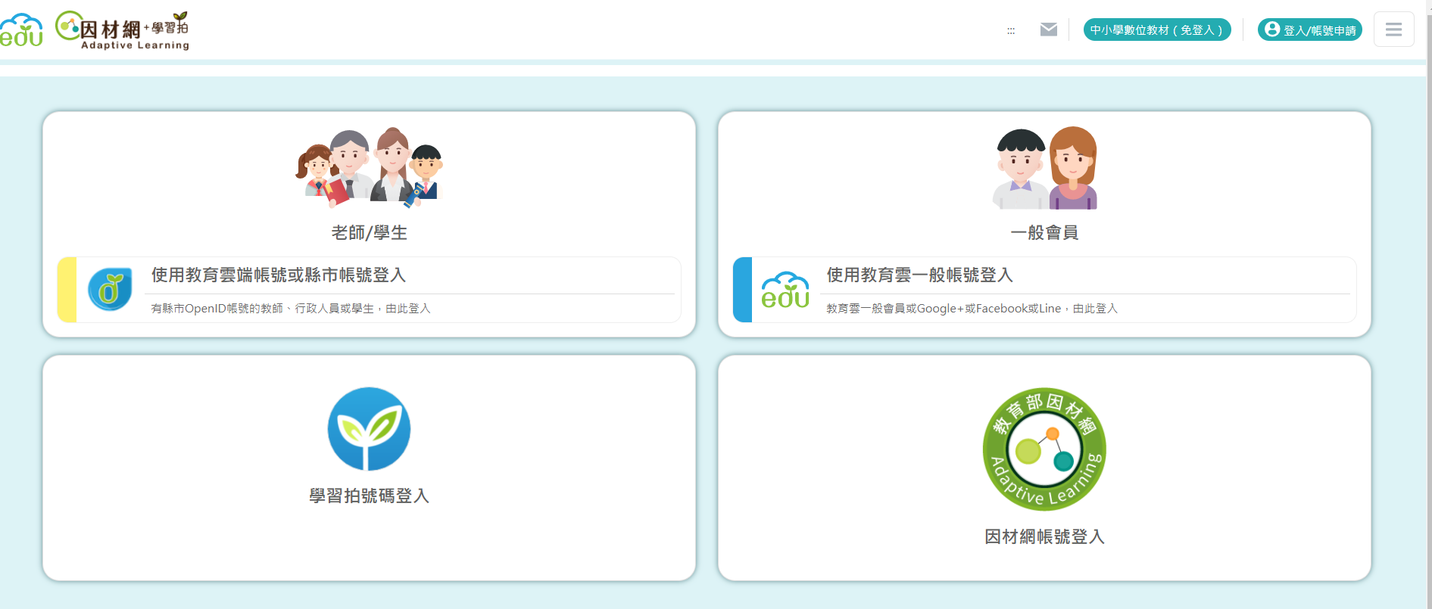
這三個有什麼關係
教育雲端帳號、縣市帳號登入

Slide 4
單一認證>>>通用名詞
教育部帳號
教育局帳號
google(文山帳號)
1.數位教室teams
2.數位學習教材
(因材網. 學習吧)
2.全國研習
3.填報資料
1.計算成績
2.研習報名
2.教育局公務信箱
3.填報資料
1.開會meet
2.研習報名
3.會議紀錄
4.行事曆
5.信箱(也是帳號)
6.檔案交換
7.

